Slide 1
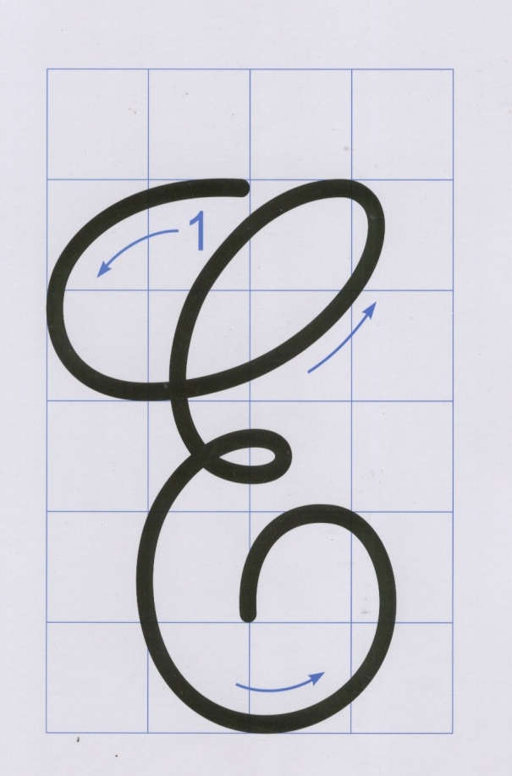
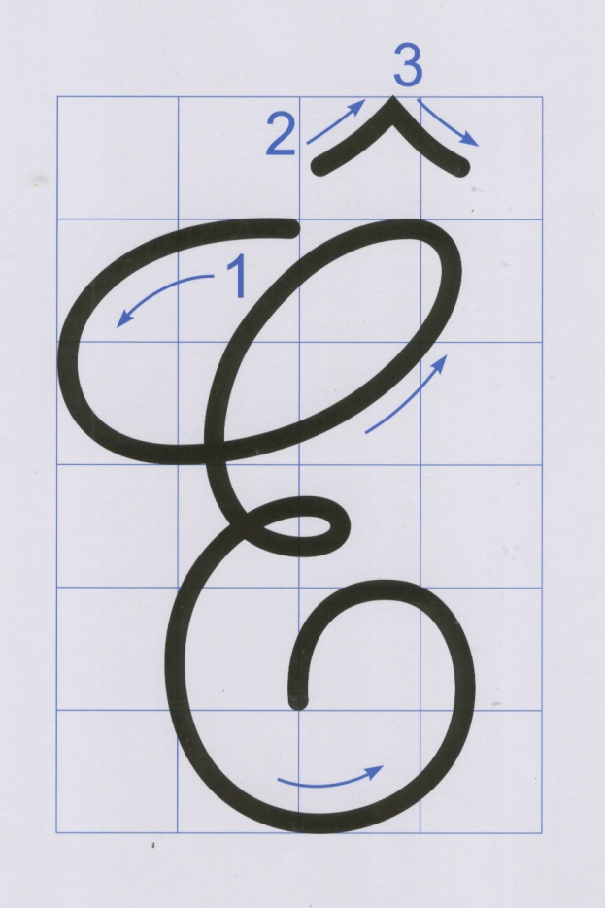
Thứ tư, ngày 19 tháng 10 năm 2022
Tập viết
Bài: Ôn chữ hoa E, Ê

Slide 2
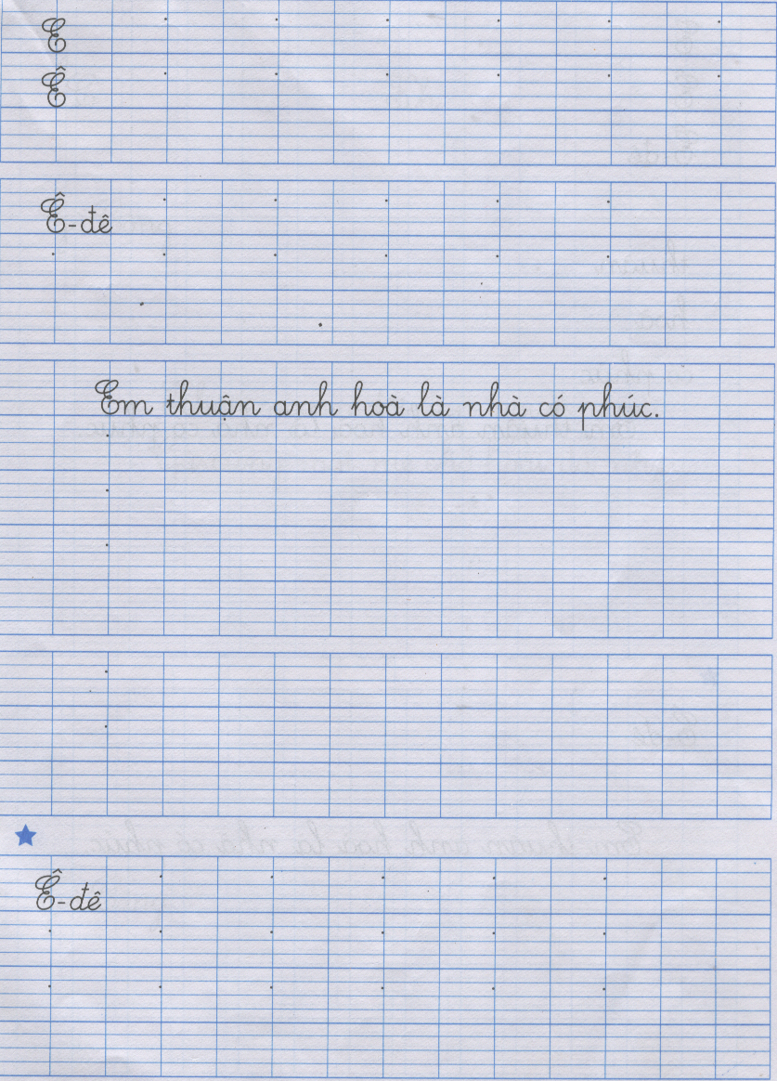
Tập viết

Slide 3
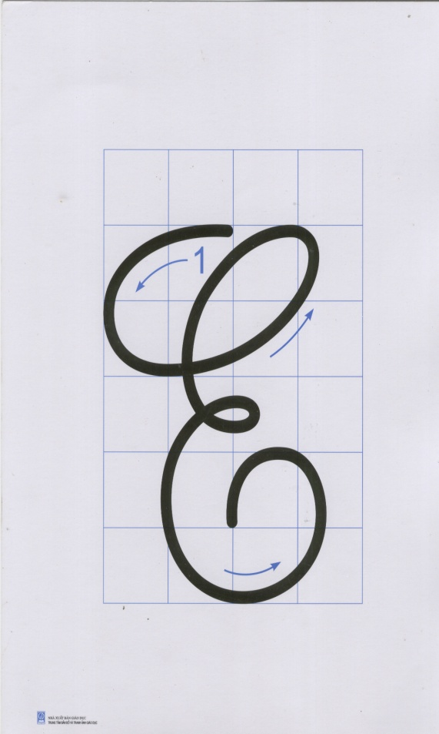
- Chữ E được viết bởi mấy nét ?
+ Chữ E được viết bởi một nét. Là kết hợp của 3 nét cơ bản: 1 nét cong dưới và 2 nét cong trái nối liền nhau , tạo thành vòng xoắn nhỏ giữa thân chữ .

Slide 4
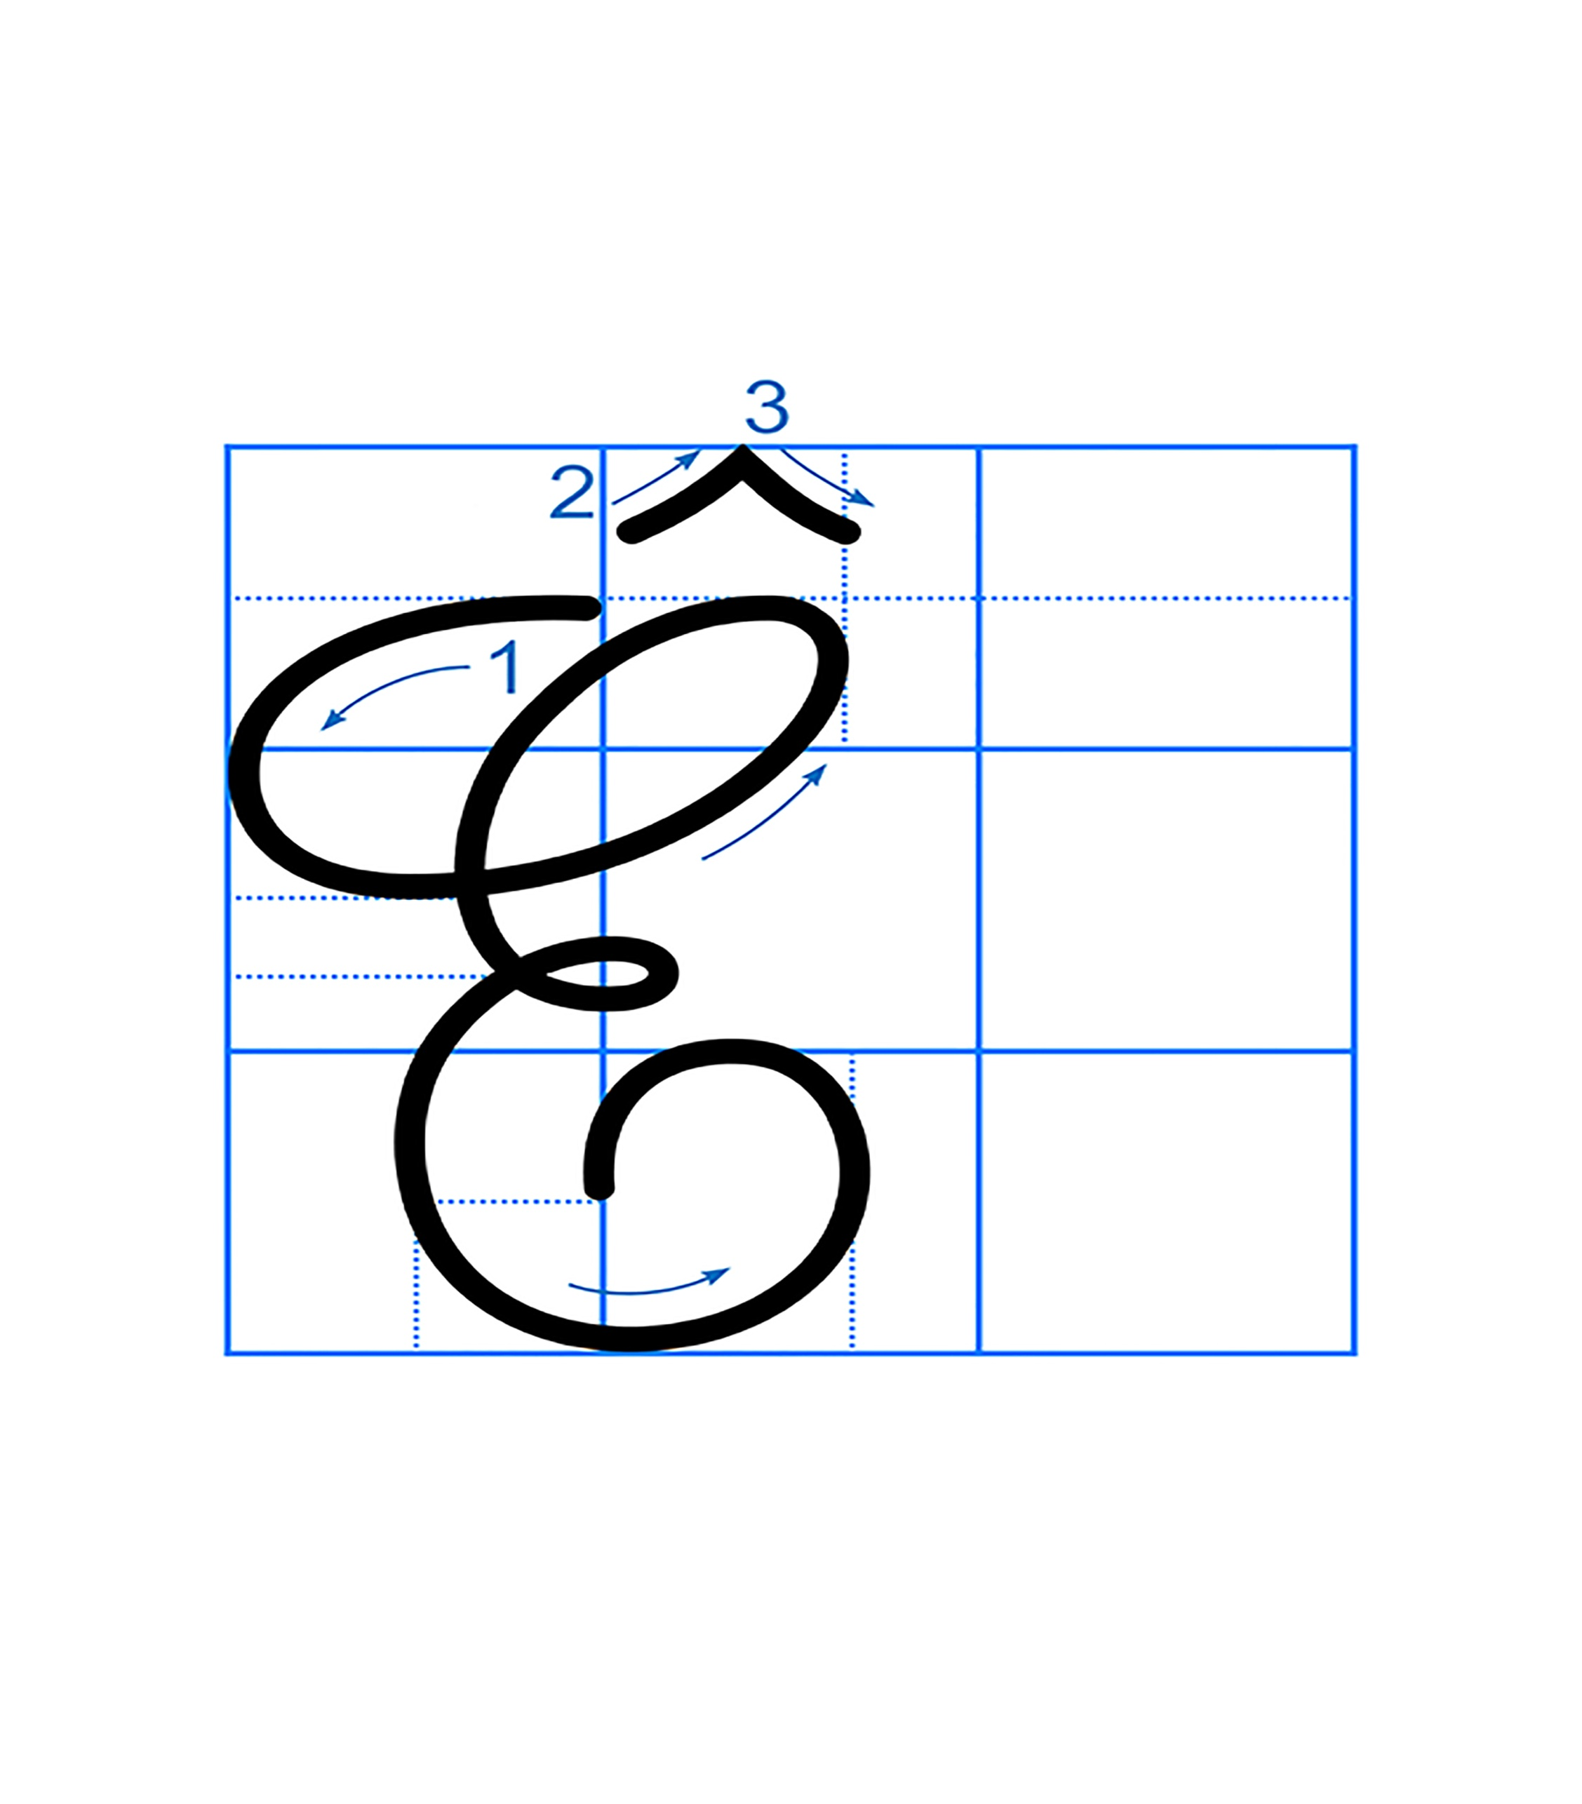

Slide 5
- Chữ Ê được viết bởi mấy nét ?
- Chữ Ê được viết bởi ba nét. Là kết hợp của 3 nét cơ bản: 1 nét cong dưới và 2 nét cong trái nối liền nhau , tạo thành vòng xoắn nhỏ giữa thân chữ . Một nét xiên trái và một nét xiên phải.

Slide 6

Luyện viết từ ứng dụng
- Ê – đê là một dân tộc thiểu số sống chủ yếu ở tỉnh Đắk Lắk , Phú Yên và Khánh Hòa .
*Hướng dẫn viết: Viết xong chữ Ê nhấc bút, viết tiếp dấu gạch nối ở giữa dòng kẻ 1 và 2 . Nhấc bút viết chữ đ với chữ ê liền nét .

Slide 7

* Hướng dẫn viết câu ứng dụng
- Em hiểu câu tục ngữ này như thế nào?
- Anh em thương yêu nhau, sống hoà thuận là hạnh phúc lớn của gia đình.

Slide 8


1- Tư thế ngồi viết:
- Lưng thẳng, không tì ngực vào bàn.
- Đầu hơi cúi.
- Mắt cách vở khoảng 25 đến 30 cm.
- Tay phải cầm bút.
- Tay trái tì nhẹ lên mép vở để giữ.
- Hai chân để song song thoải mái.
2-Cách cầm bút:
- Cầm bút bằng 3 ngón tay: ngón cái, ngón trỏ, ngón giữa.
- Khi viết, dùng 3 ngón tay di chuyển bút từ trái sang phải, cán bút nghiêng về phía bên phải, cổ tay, khuỷu tay và cánh tay cử động mềm mại, thoải mái;
- Không nên cầm bút tay trái.
Notes:
8

Slide 9
Viết vào vở

